Slide 1
Indices de dose

Slide 2
Radiographie et radioscopie
Produit de dose-surface (PDS)
En anglais: Dose area-product (DAP).
DE (dans l’air) x surface d’ouverture du champ d’irradiation.
Mesuré par une chambre d’ionisation à la sortie du tube ou calcul par logiciel intégré.
Différentes unités possibles:
Gy.cm², mGy.cm², mGy.m², µGy.m², etc.
Exemple PDS = 400 mGy.cm2 = 0,4 Gy.cm2 = 40 µGy.m²
1 mGy x (20 cm x 20 cm) = 400 mGy.cm²

Slide 3
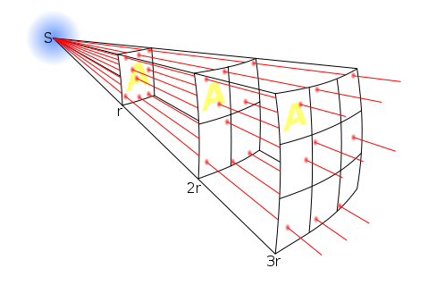
PDS
Indépendant de la distance entre la source et la surface d’entrée.
La surface exposée augmente comme le carré de la distance mais le nombre de rayons X diminue selon le carré de cette distance.
Borb, CC BY-SA 3.0 <https://creativecommons.org/licenses/by-sa/3.0>, via Wikimedia Commons, https://commons.wikimedia.org/wiki/File:Inverse_square_law.svg

Slide 4
PDS
Permet de quantifier la dose délivrée lors d’un examen de graphie ou scopie et de mieux identifier les effets d’une exposition:
6 Gy sur 10 cm² = érythème
6 Gy au corps entier = mort
Sur les appareils modernes, le PDS est mesuré et affiché à chaque exposition.
Conversions PDS → DOSEWIZARD https://www.dosewizard.com/2011/06/dap-converter.html

Slide 5
Affichage du PDS (exemple salle 2)

Slide 6
PDS
Le PDS ne prend pas en compte la rétrodiffusion comme le calcul de dose à la peau (que nous verrons plus tard).
Cependant, il s’agit d’un indice de dose permettant de:
Donner facilement une indication de la dose reçue par un patient,
Comparer les doses émises par un établissement pour différents examens avec les niveaux de référence diagnostics (NRD).

Slide 7
Mammographie
Les appareils fournissent des rapports de dose. Voici les valeurs fournies:
Dose à la peau (mGy)
Entrance Skin Air Kerma (ESAK mGy)
Dose à l’entrée du sein
Entrance Skin Dose (ESD)
Peu considéré en mammographie
Sein absorbe très rapidement le faisceau de rayons X (faible énergie: 22 à 34 kVp)

Slide 8
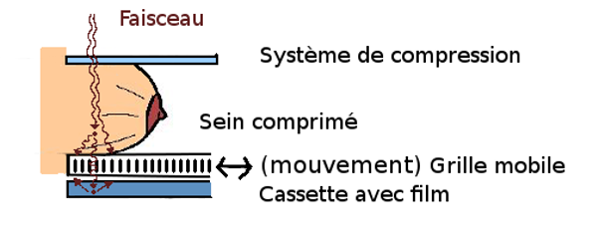
Mammographie
Dose glandulaire moyenne (DGM mGy)
Énergie déposée, en moyenne, par unité de masse glandulaire.
Dose qui est habituellement utilisée en mammographie.
DAP (mGy)
DGM (mGy)
Adaptation, Source : UVMaF, http://www.uvmaf.org/UE-gynecologie/examen_paraclinique/site/html/10.html

Slide 9
Tomodensitométrie (TDM)
CTDIvol (mGy)
Tient compte de la dose transmise au patient pour une rotation du tube.
PDL (mGy.cm)
Produit dose longueur
CTDIvol (mGy) x longueur d’exploration (cm)

Slide 10
Rapports de dose
Les fabricants doivent fournir un rapport de doses pour chaque examen réalisé.
Exemple, graphie:

Slide 11
Rapports de dose - TDM

Slide 12
Références
https://cerf.radiologie.fr/sites/cerf.radiologie.fr/files/files/enseignement/pdf/04%20Radioprotection%20DES%202018DS%20partie%202%20160118.pdf

